Slide 1
Государственное учреждение образования «Порозовская средняя школа» Создание в государственном учреждении образования «Порозовская средняя школа» доступной безбарьерной среды с учетом комплексного подхода

Slide 2
Обустройство пандуса, перил и отбойных бортиков

Slide 3
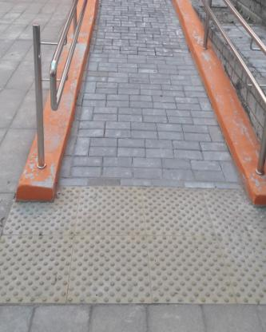
Укладка тактильной плитки

Slide 4
Установка на первой и последней ступени лестницы металлических индикаторов

Slide 5
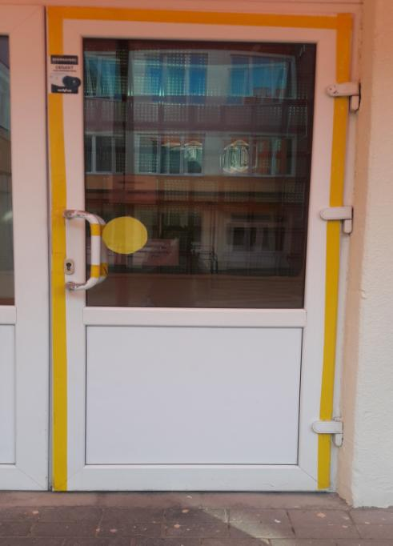
Нанесение контрастной маркировки на стёкла дверей и дверную ручку

Slide 6
Установка универсальной информационной вывески со шрифтом Брайля
у входа в здание
Оборудование кнопки вызова персонала с табличкой шрифтом Брайля

Slide 7
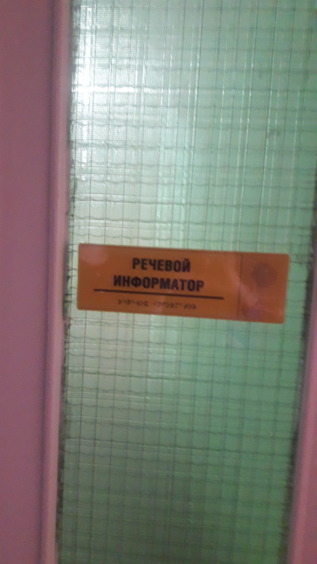
Установка речевого информатора с тактильным полем

Slide 8
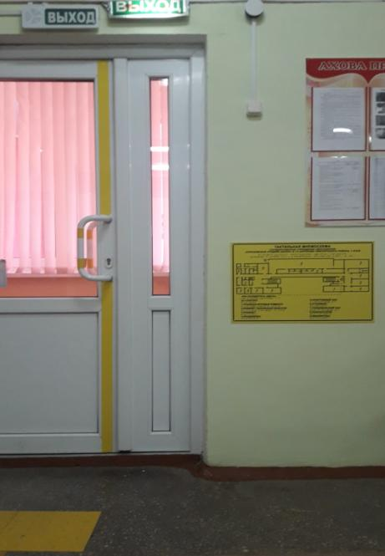
Установка мнемосхемы расположения объектов на первом этаже

Slide 9
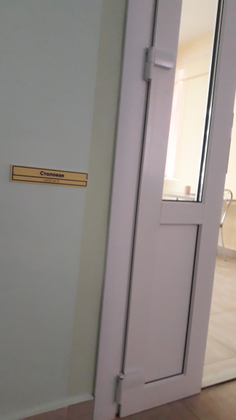
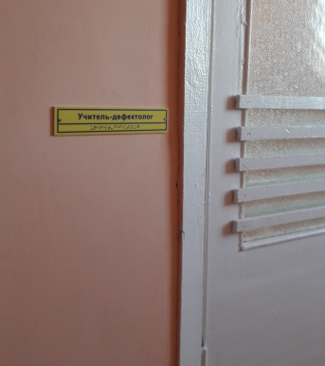
Установка информационных табличек шрифтом Брайля

Slide 10
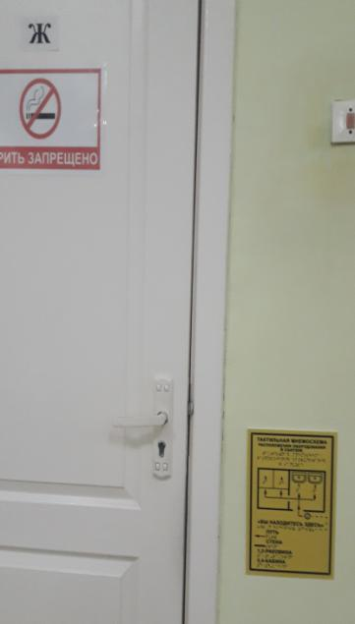
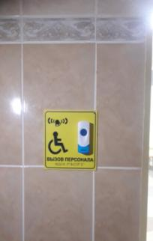
Выполнение работ по обустройству санузла для лиц с инвалидностью
Установка мнемосхемы расположения объектов в санитарной комнате
Оснащение входной группы
в санузел
кнопкой вызова
персонала

Slide 11
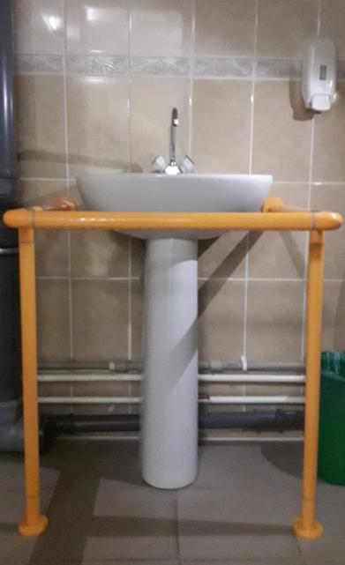
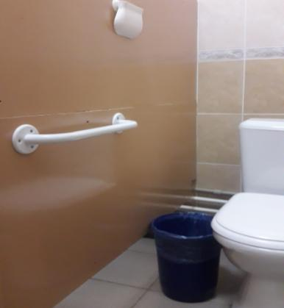
Установка поручня для раковины с креплением к полу и настенного поручня

Slide 12
Установка тактильных направляющих по направлению к санузлу

